Slide 1



Slide 2



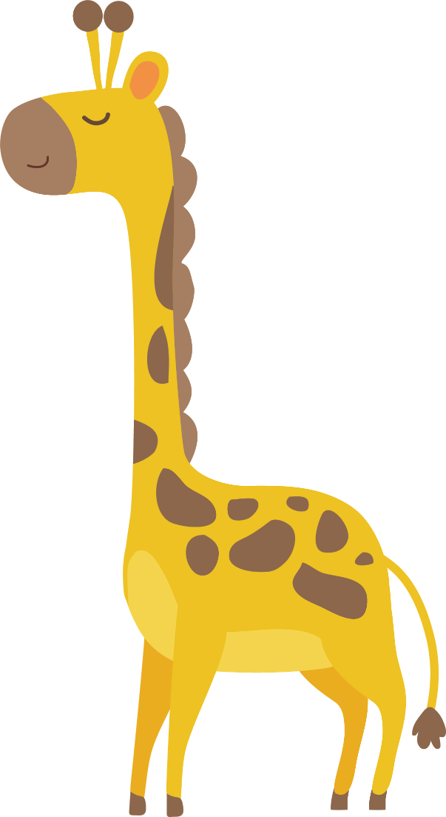


Slide 3


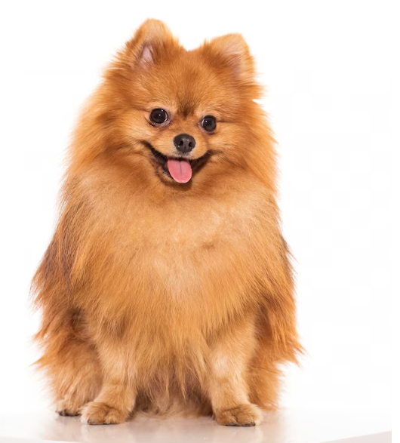
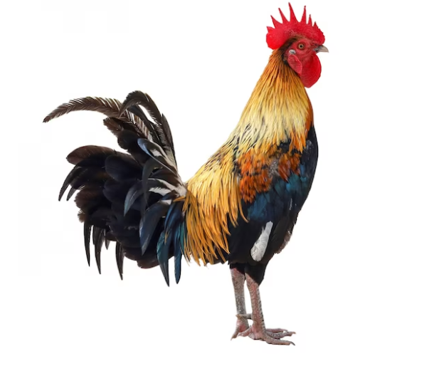
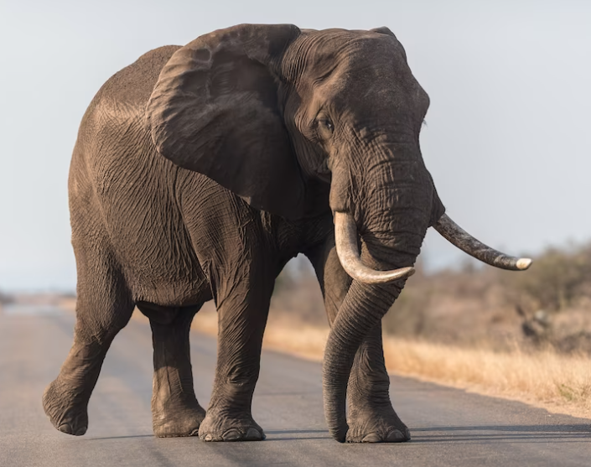


Viết 3 – 5 câu kể lại hoạt động của con vật mà em quan sát được?

Slide 4









Trao đổi bài viết
Bài viết đã đúng yêu cầu
(đủ số câu)
Bài viết có sáng tạo
(thêm ý mới)
Bài viết có nhiều câu văn hay
(dùng từ hay)

Slide 5


Về nhà chuẩn bị sách, báo viết về một loài vật nuôi trong nhà.
Notes:
5

Slide 6




GV ghi dặn dò ở đây
GV ghi dặn dò ở đây
GV ghi dặn dò ở đây
GV ghi dặn dò ở đây

